Slide 1
C++程序设计
电子科技大学
余盛季

Slide 2
个人简介
主讲课程：C++程序设计、编译原理、形式语言与自动机
研究方向：云计算
办公地点：主楼A2-408
联系电话：13348869531

Slide 3
什么是C++
C++
=
C
+
面向对象
+
…

Slide 4
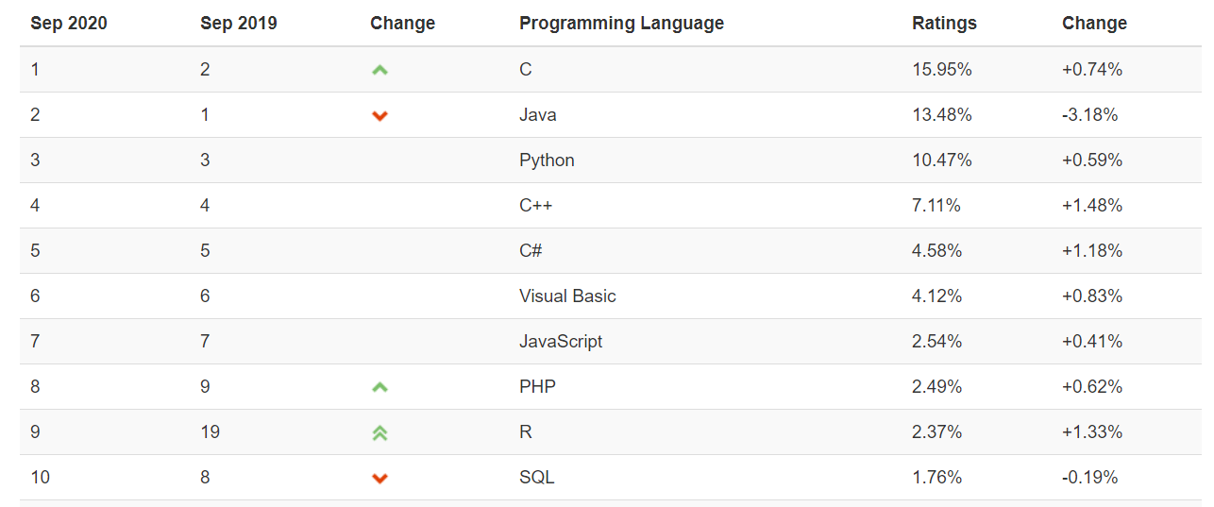
为什么要学习C++
https://www.tiobe.com/tiobe-index/

Slide 5
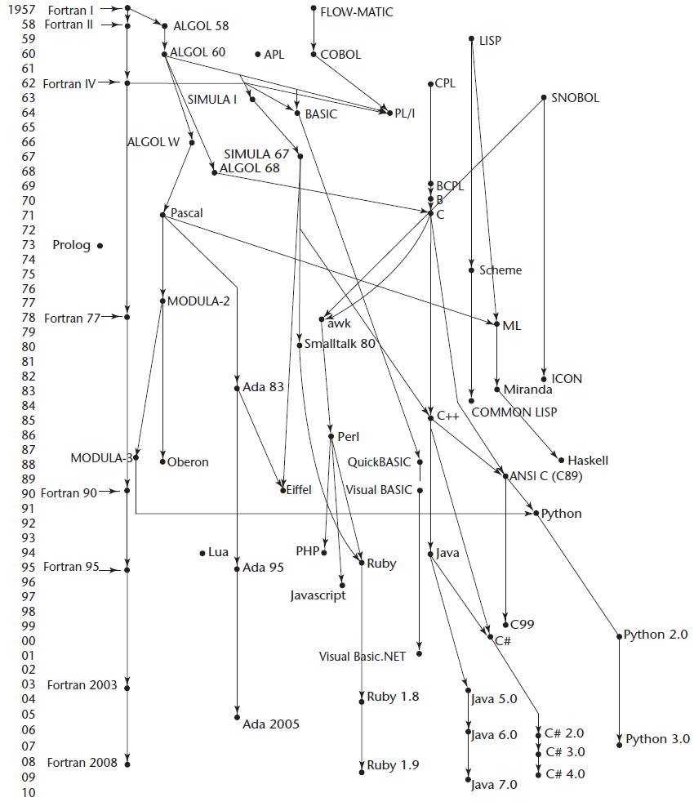
为什么要学习C++

Slide 6
如何学习C++
理论
教材 + 参考书
实践
读程序 + 写程序

Slide 7
理论
教材
C与C++程序设计（戴波）
参考书
The C++ Programming Language（Bjarne Stroustrup）
C++ Primer（Stanley B. Lippman）

Slide 8
实践
实验环境 = 操作系统 + 编辑器 + 编译器 + 调试器
操作系统：Windows
编辑器：Notepad++
编译器：g++
调试器：gdb

Slide 9
课程安排
学时分配
32（总学时）= 16（课堂讲授）+ 16（上机实验）
课堂讲授（2学时/周）：第1周 ~ 第8周
上机实验（4学时/周）：第10、12、13、14周，周六上午
上机地点：科A-5楼

Slide 10
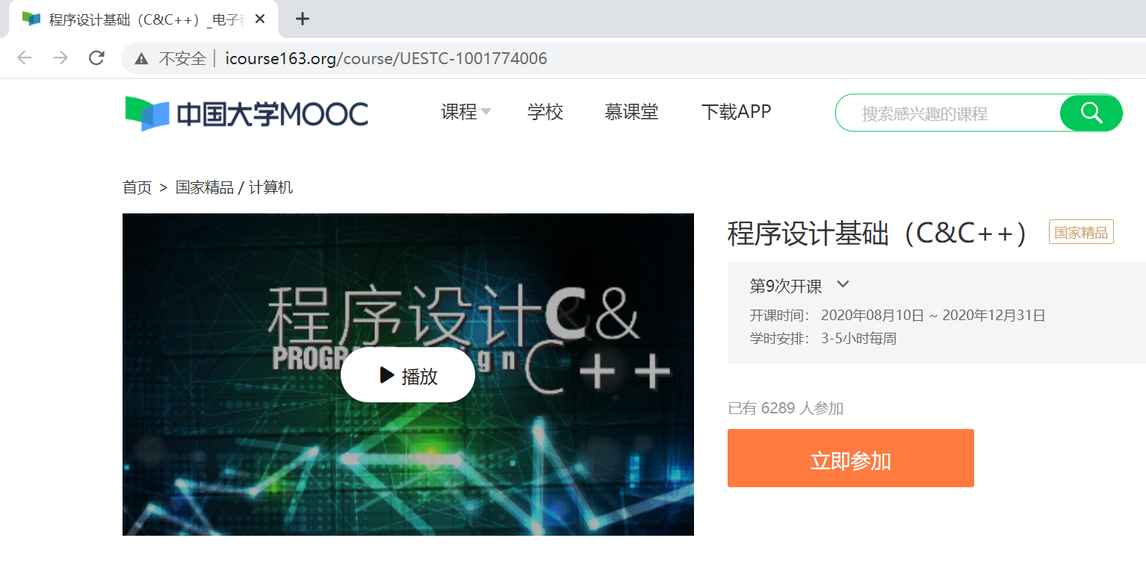
课前预习
http://www.icourse163.org/course/UESTC-1001774006

Slide 11
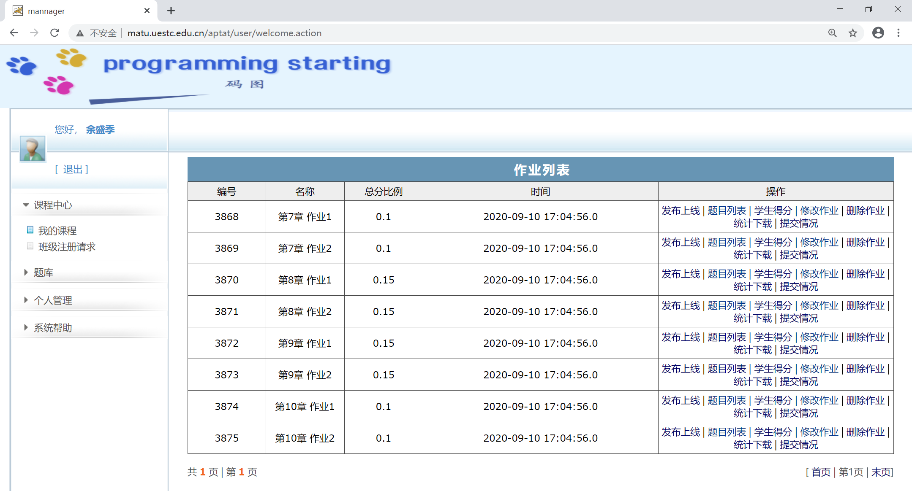
课后作业
码图网址：matu.uestc.edu.cn

Slide 12
课内实验
一个
大实验
精灵游戏（增强版）

Slide 13
考核方式
平时成绩（50）+ 期末考试（50）
平时成绩：课后作业（30）+ 实验报告（20）
期末考试：上机考试（50）

Slide 14
课堂讲什么
重点
+
难点
+
案例

Slide 15
Let's go ...

